Slide 1





Előadó(k): Kurucz Csilla Boglárka, Puskásné Hegedüs Tímea
Dátum: 2025.08.28
Iskola neve: Vas Vármegyei Szakképzési Centrum III. Béla Technikum és Kollégium
ERASMUS+ BESZÁMOLÓ
2024-1-HU01-KA121-VET-000207406 sz.
pályázat keretein belül megvalósult
Oktatói mobilitásról

Slide 2
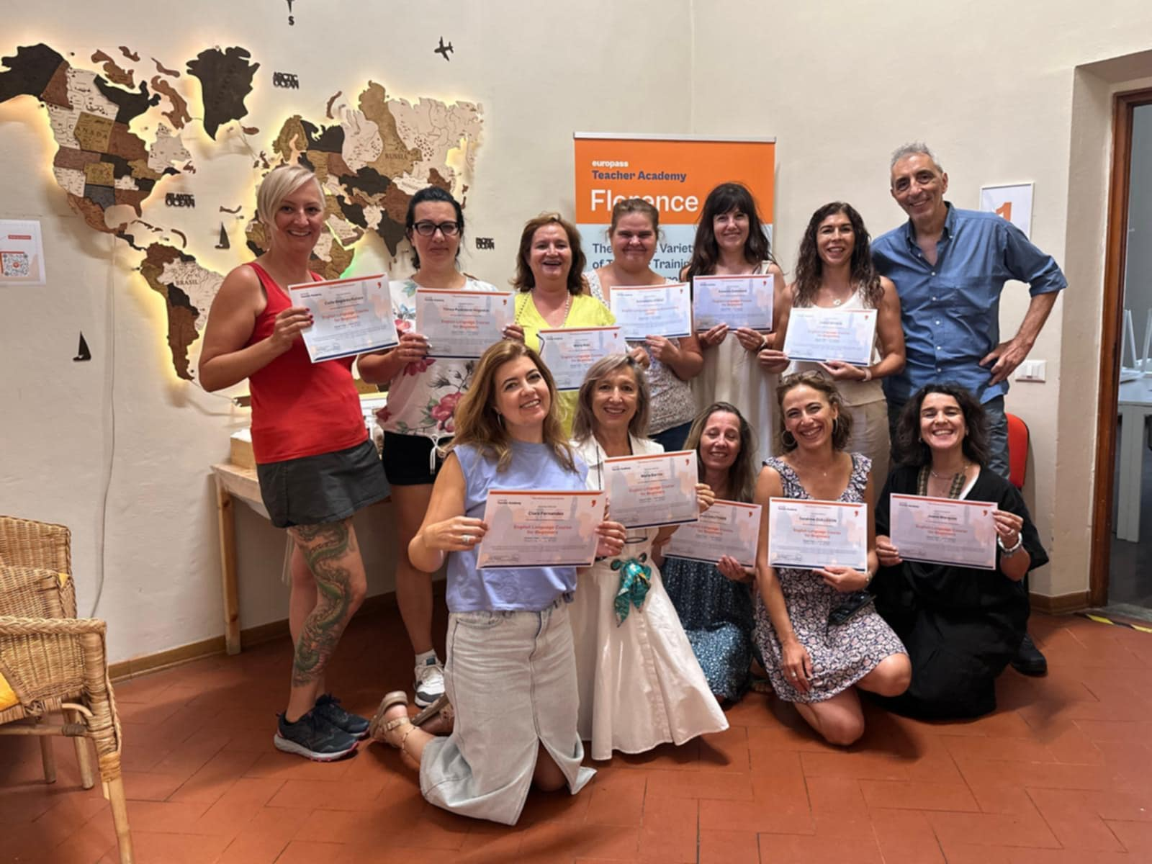

Vas Vármegyei SZC III. Béla Technikum és Kollégium
Mobilitás helyszíne: Olaszország, Firenze
Fogadó partner: Europass Teacher Academy
Mobilitás ideje: 2025.07.14-19.
Utazás módja: vonat
Munkanyelv: angol
Szakmai és élmény beszámoló elérhető:
  Iskolai honlapon: https://bela-szgotth.edu.hu/hirek/post-10

Slide 3
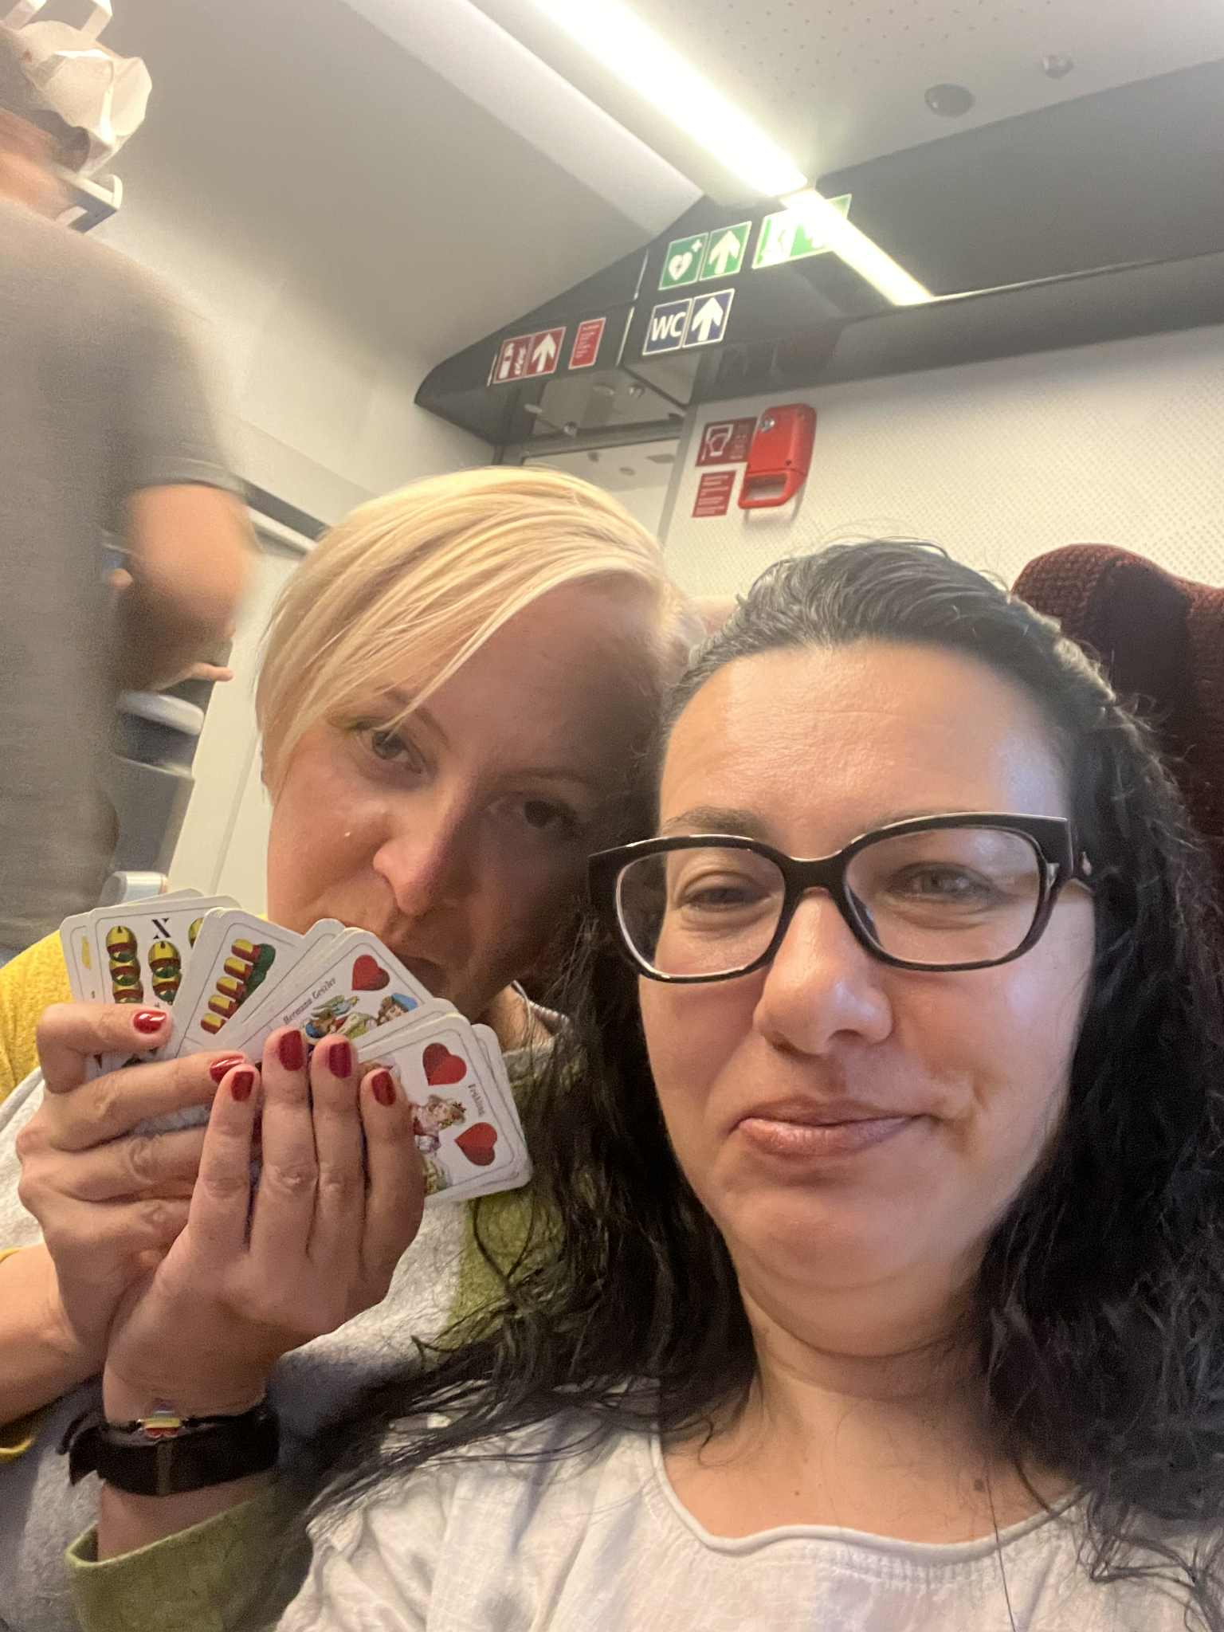
A program rövid leírása
Utazás: Hauptbahnhof Bécs, éjszakai vonattal
Útközben: Bologna megtekintése
Szállás, étkezés: Firenze, apartman, önellátó
Hétfő-szombat: angol nyelvtanfolyam Leonardo Benozzival
Délutánok: szabadidős programok

Slide 4
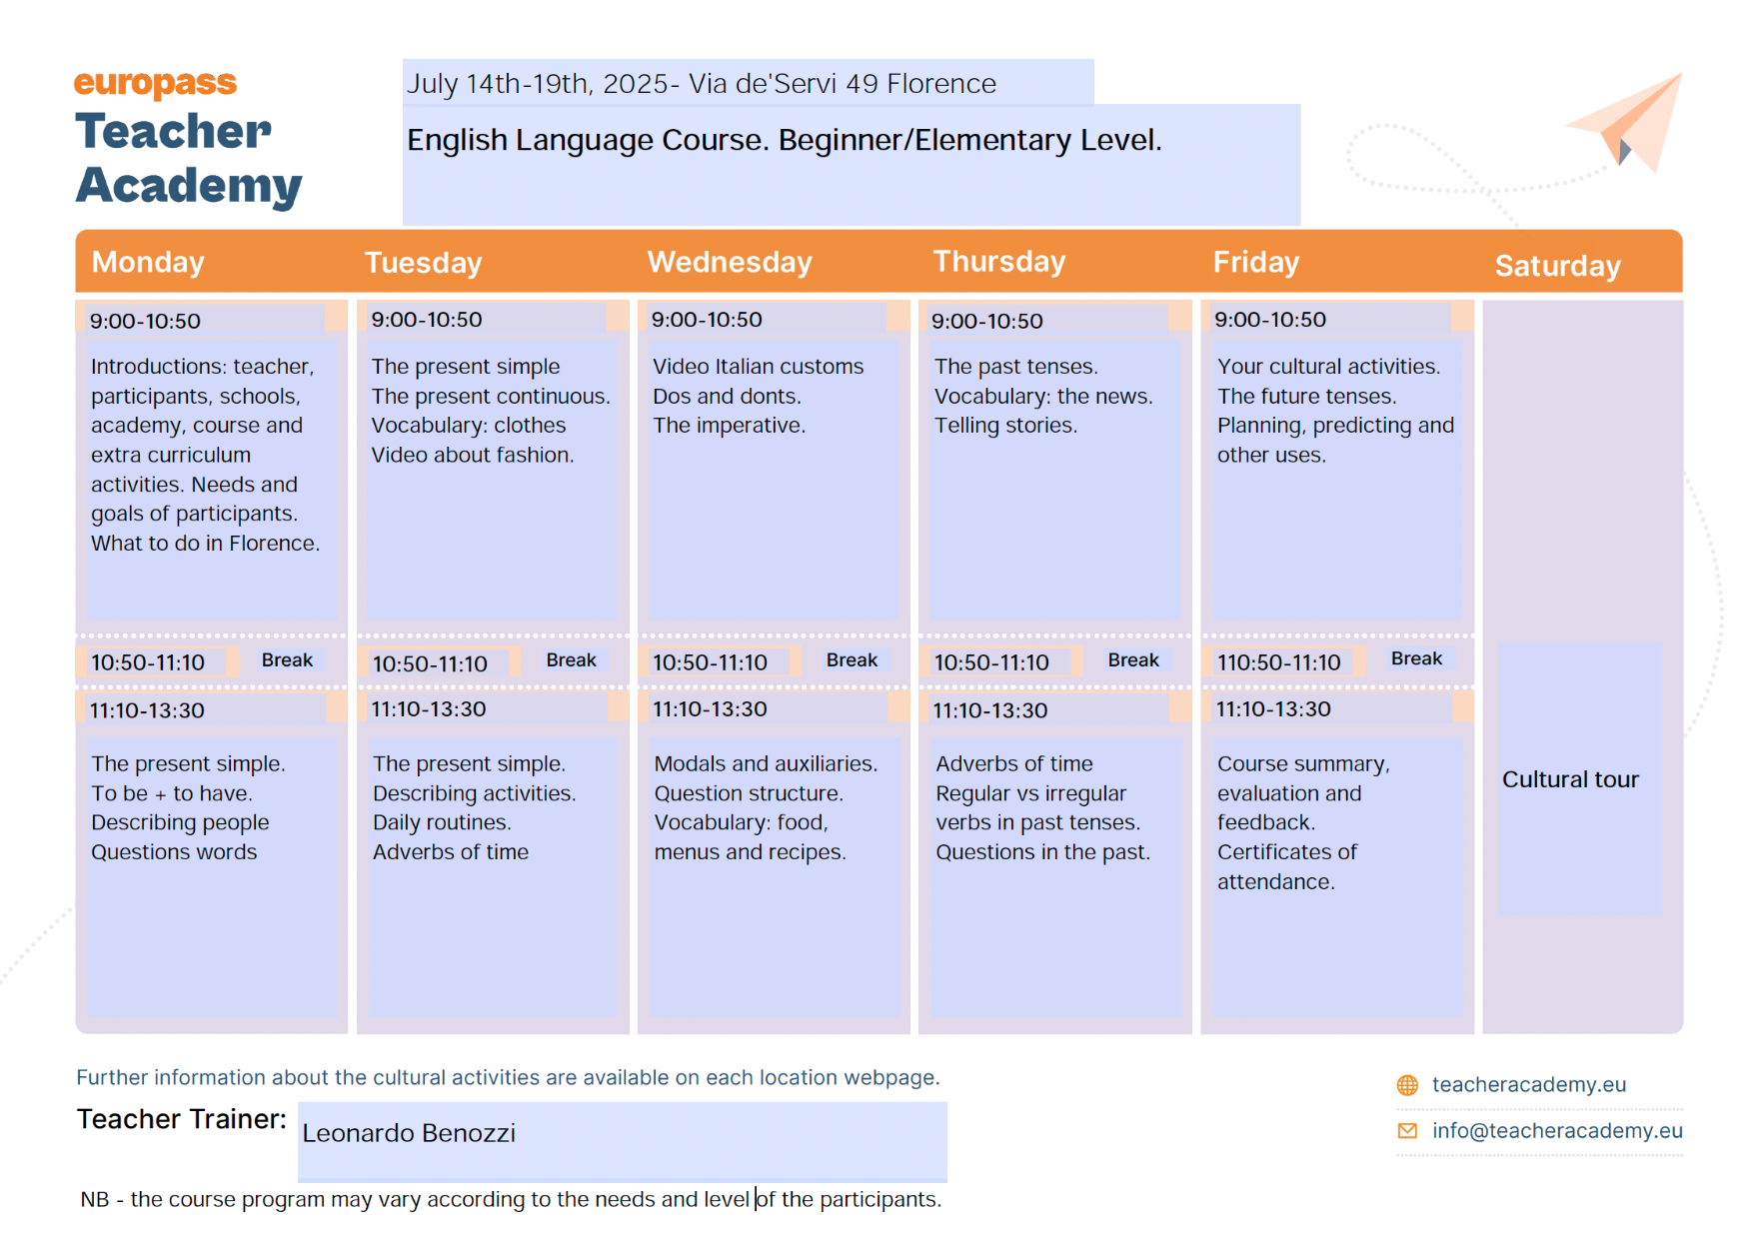
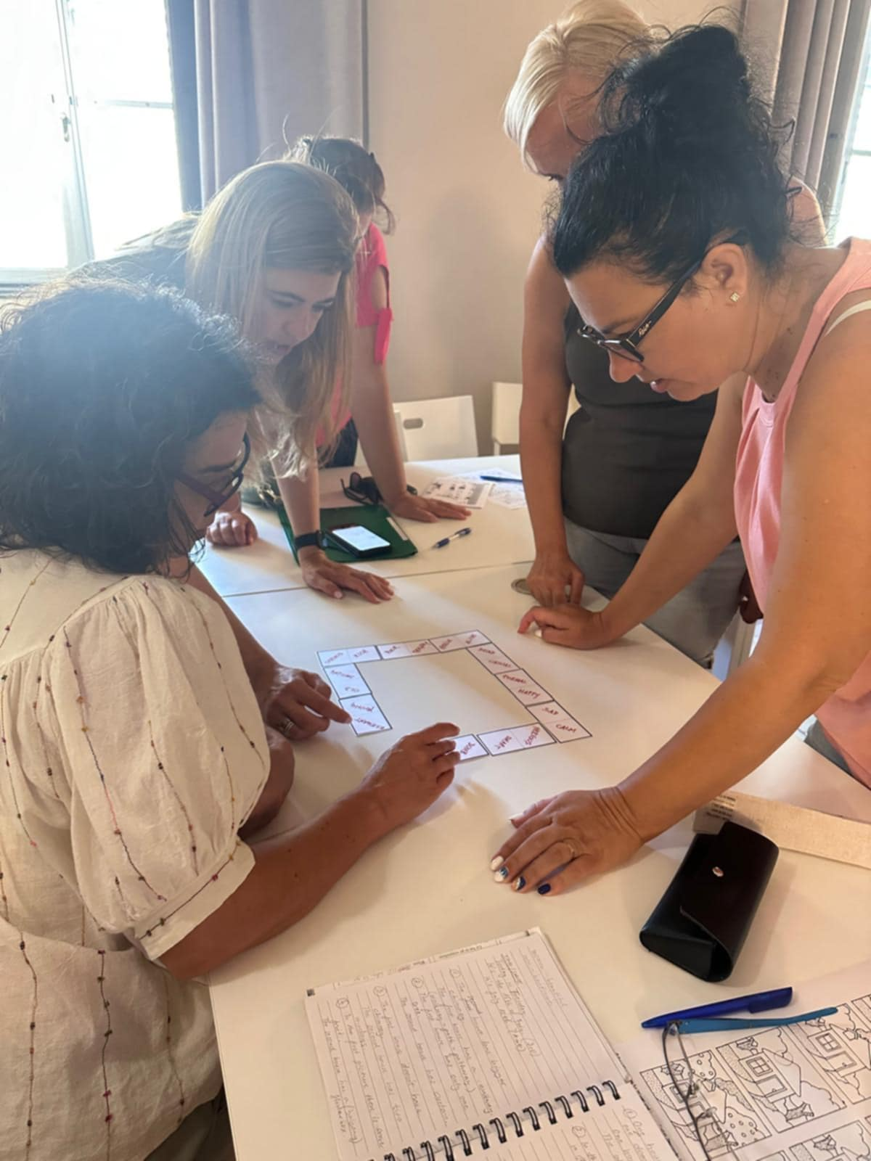
Végzett tevékenység

Slide 5
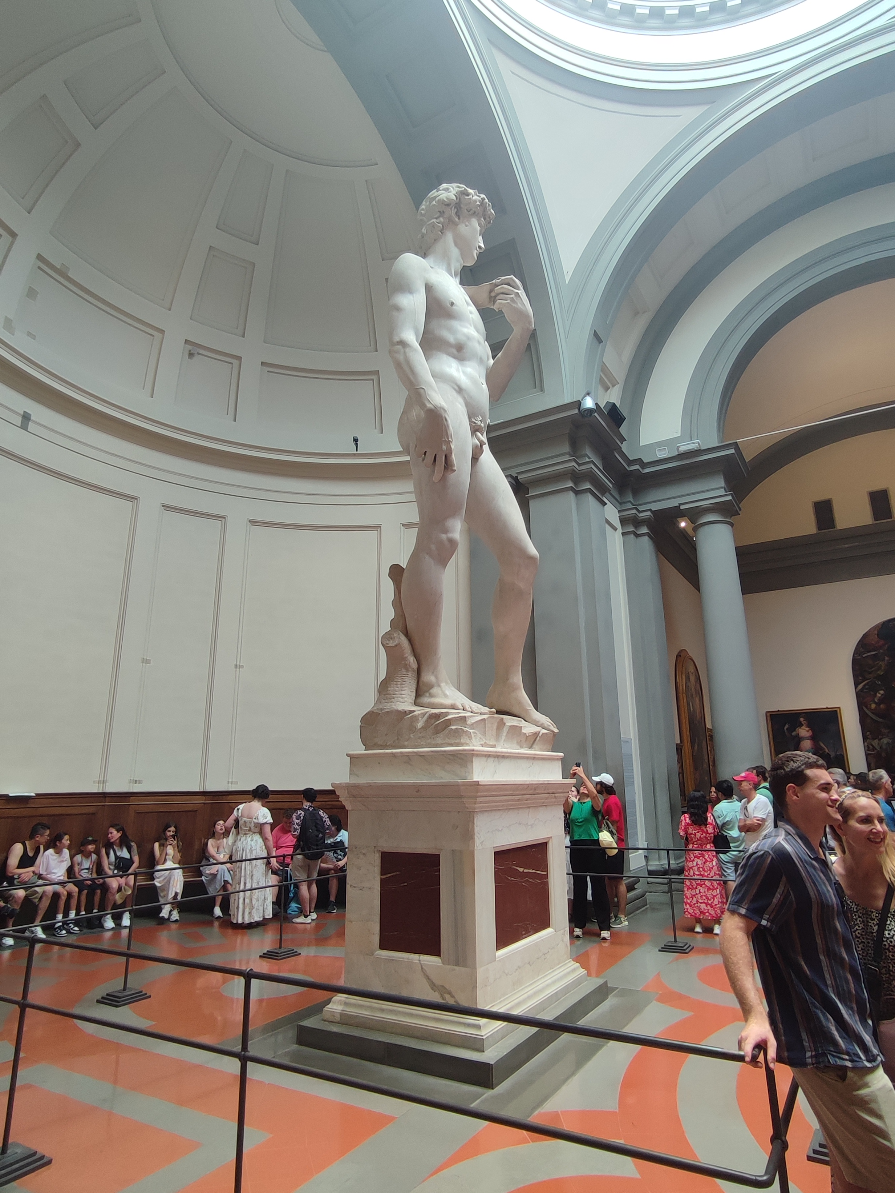
Mobilitás hatásai
további mobilitásokon való részvétel
tanultak saját és az iskolai célú hasznosítása
a kurzust tartó kolléga módszertani ötleteinek felhasználása
angol nyelvű szakirodalom tanulmányozása
a megszerzett kulturális ismeretek hasznosítása turisztika és gasztronómia témakörökben a szakmai órákon
angol nyelvi tanulmányok folytatása

Slide 6
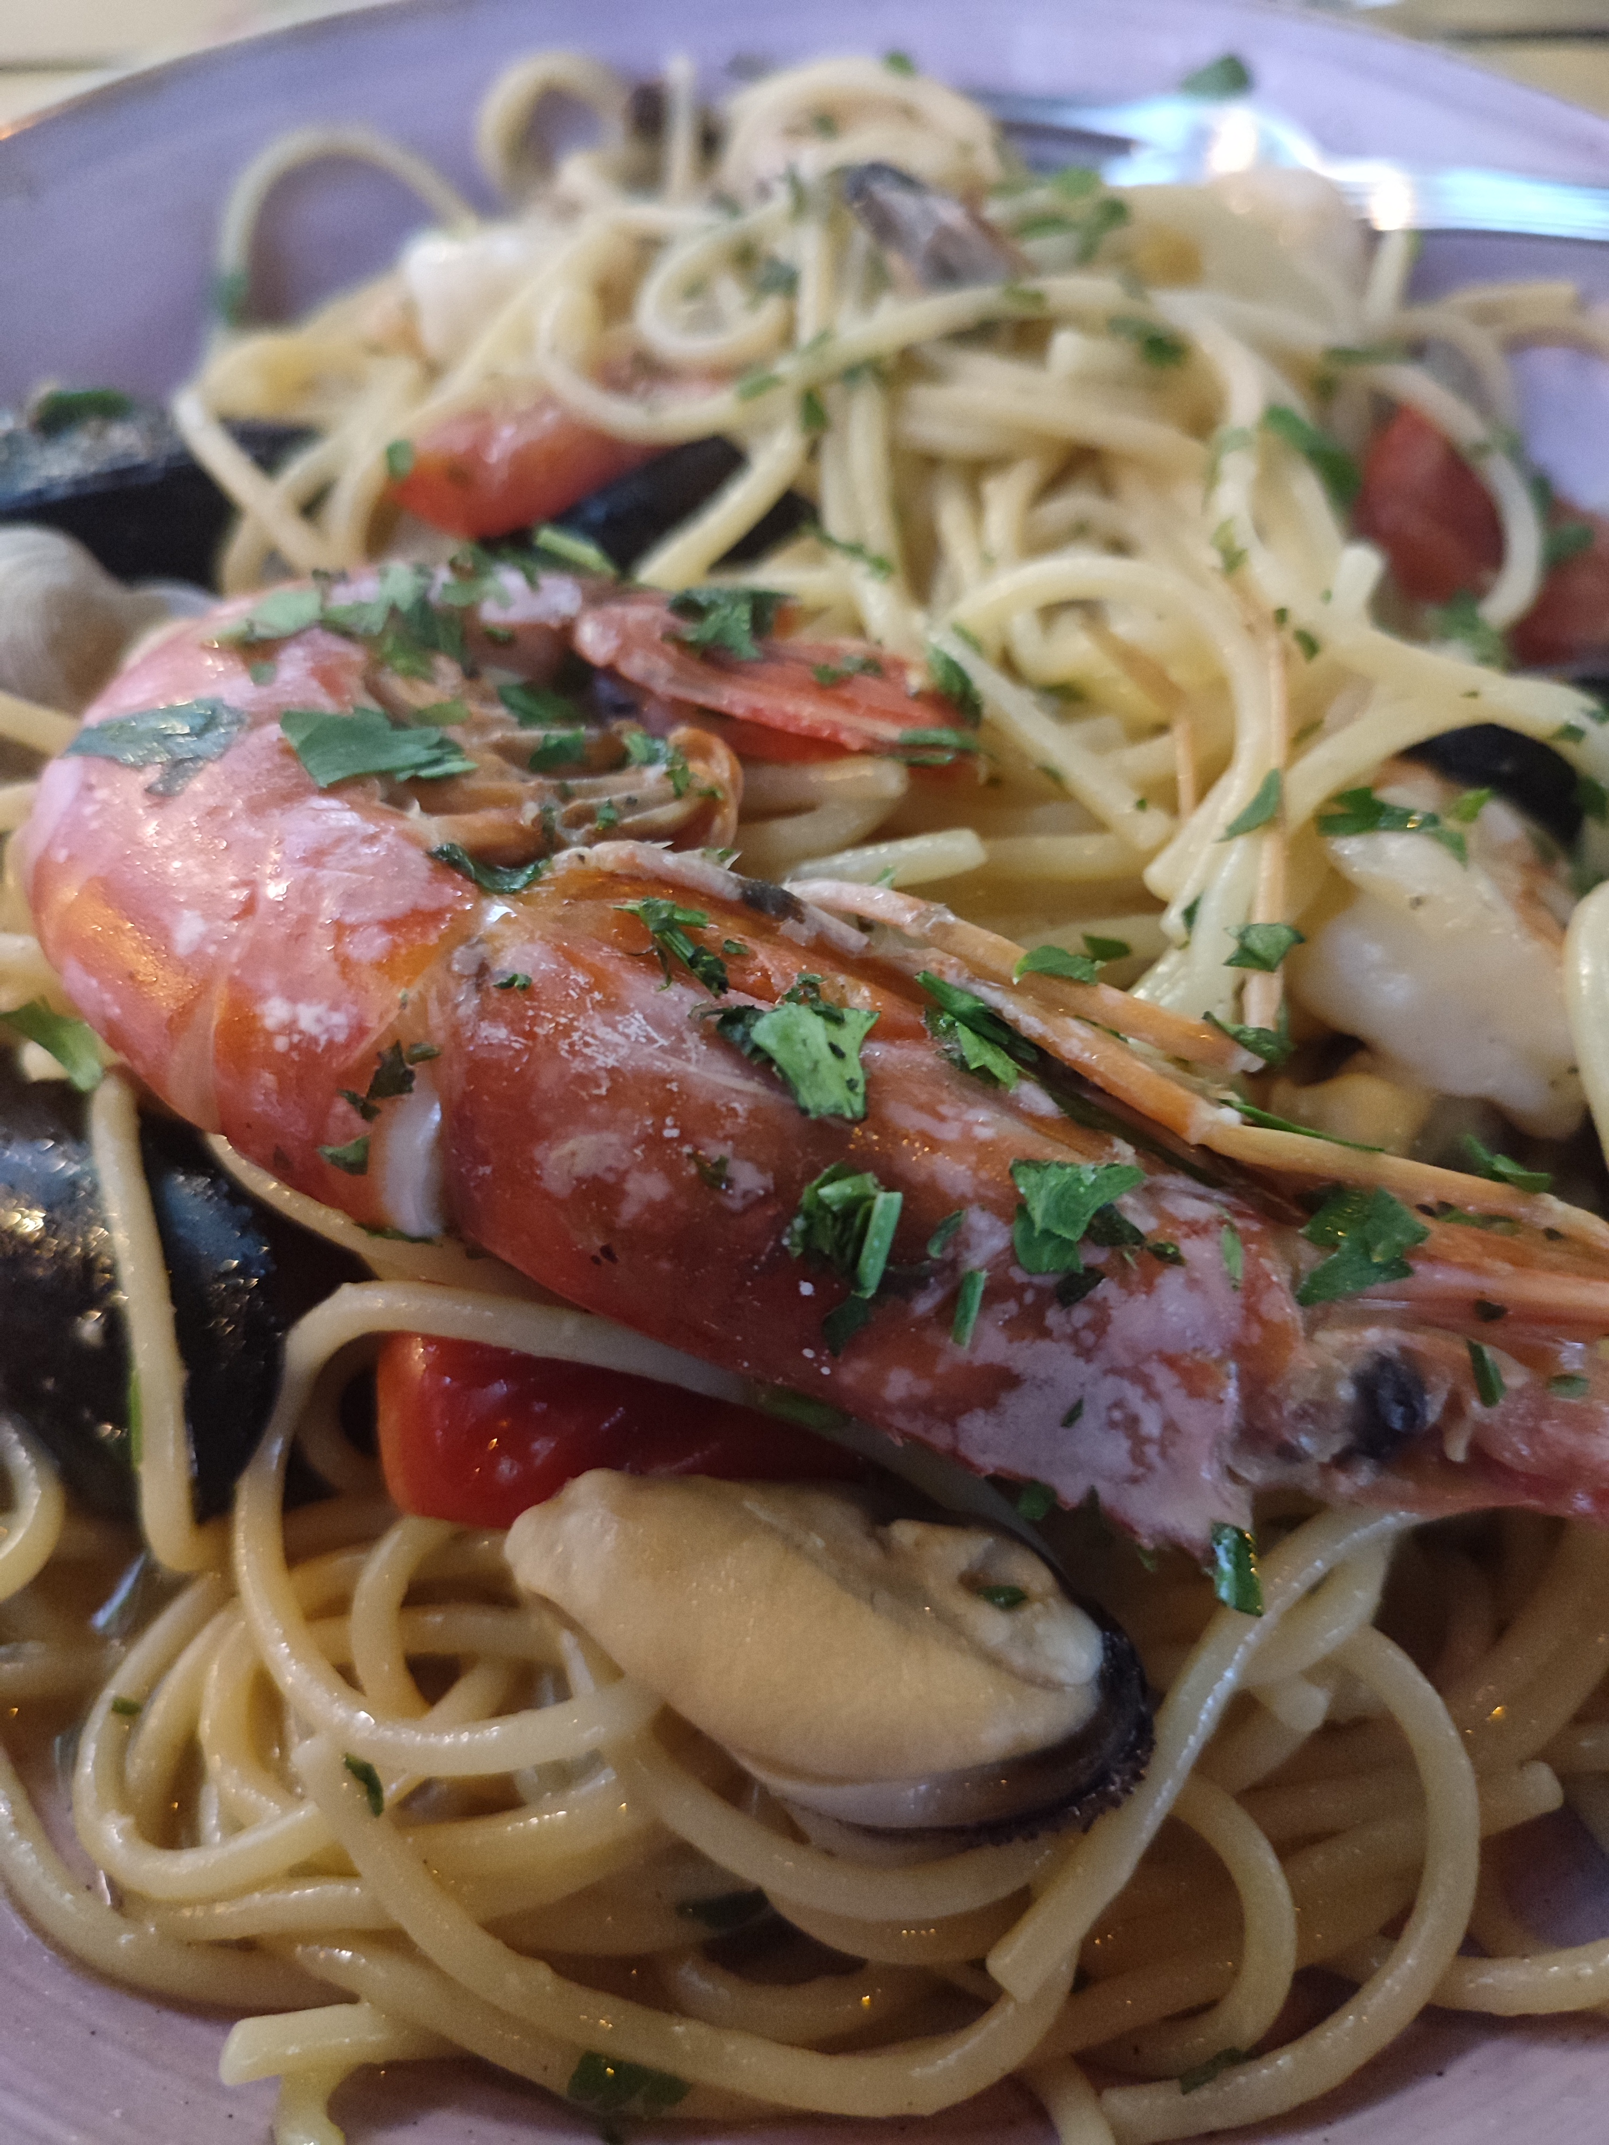
A mobilitás hosszútávú eredménye
az angol szókincs jelentősen bővülése
az angol nyelvtan alapszabályainak megerősödése, rögzülése
beszéd- és íráskészség jelentős javulása
Toscana kultúrájának megismerése
az olasz gasztronómiai ismeretek bővülése

Slide 7
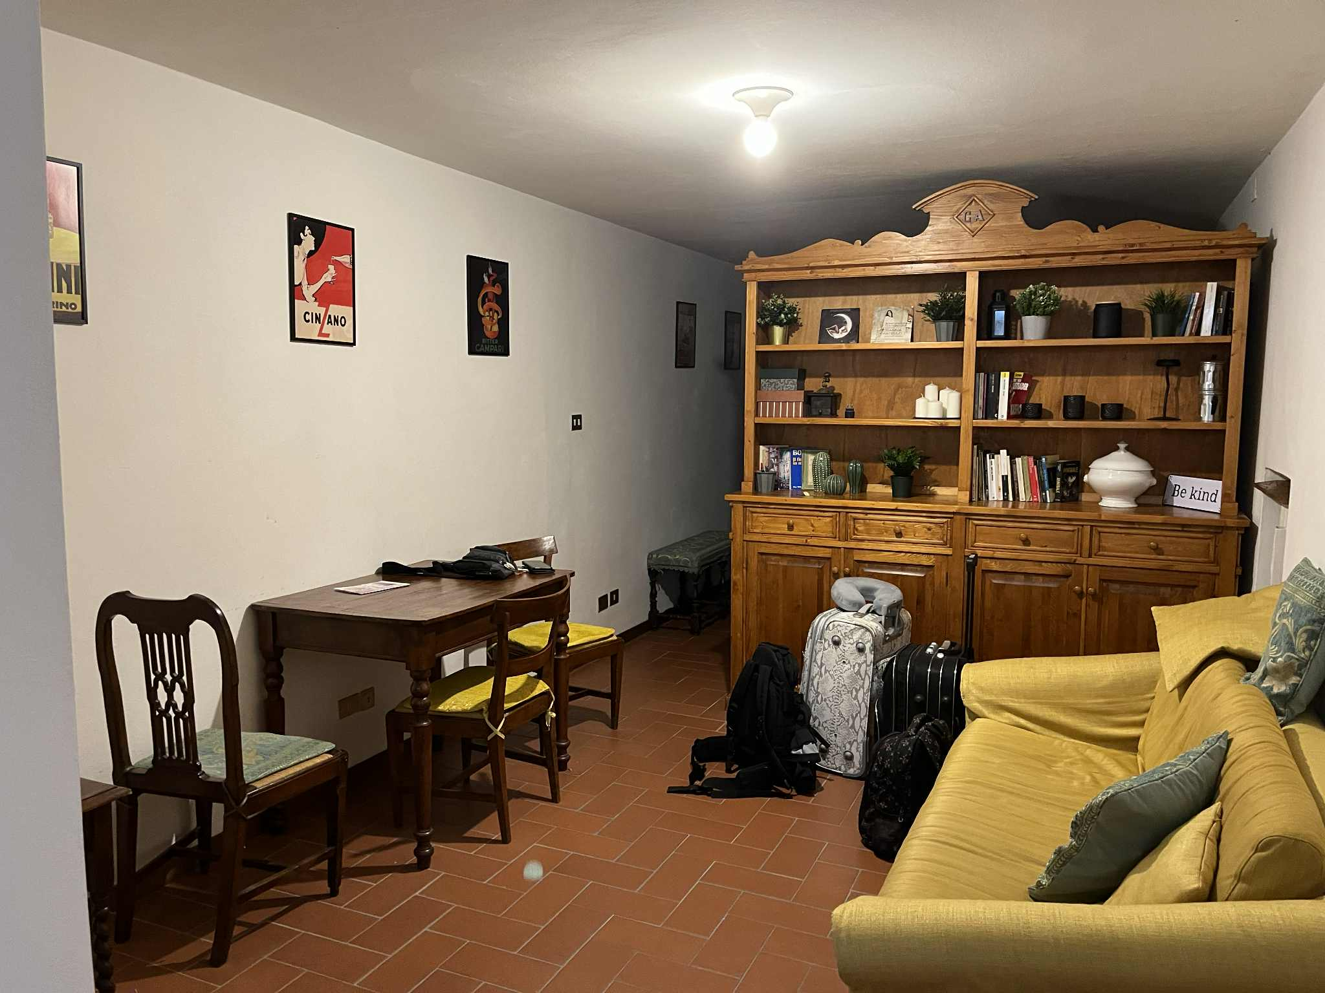
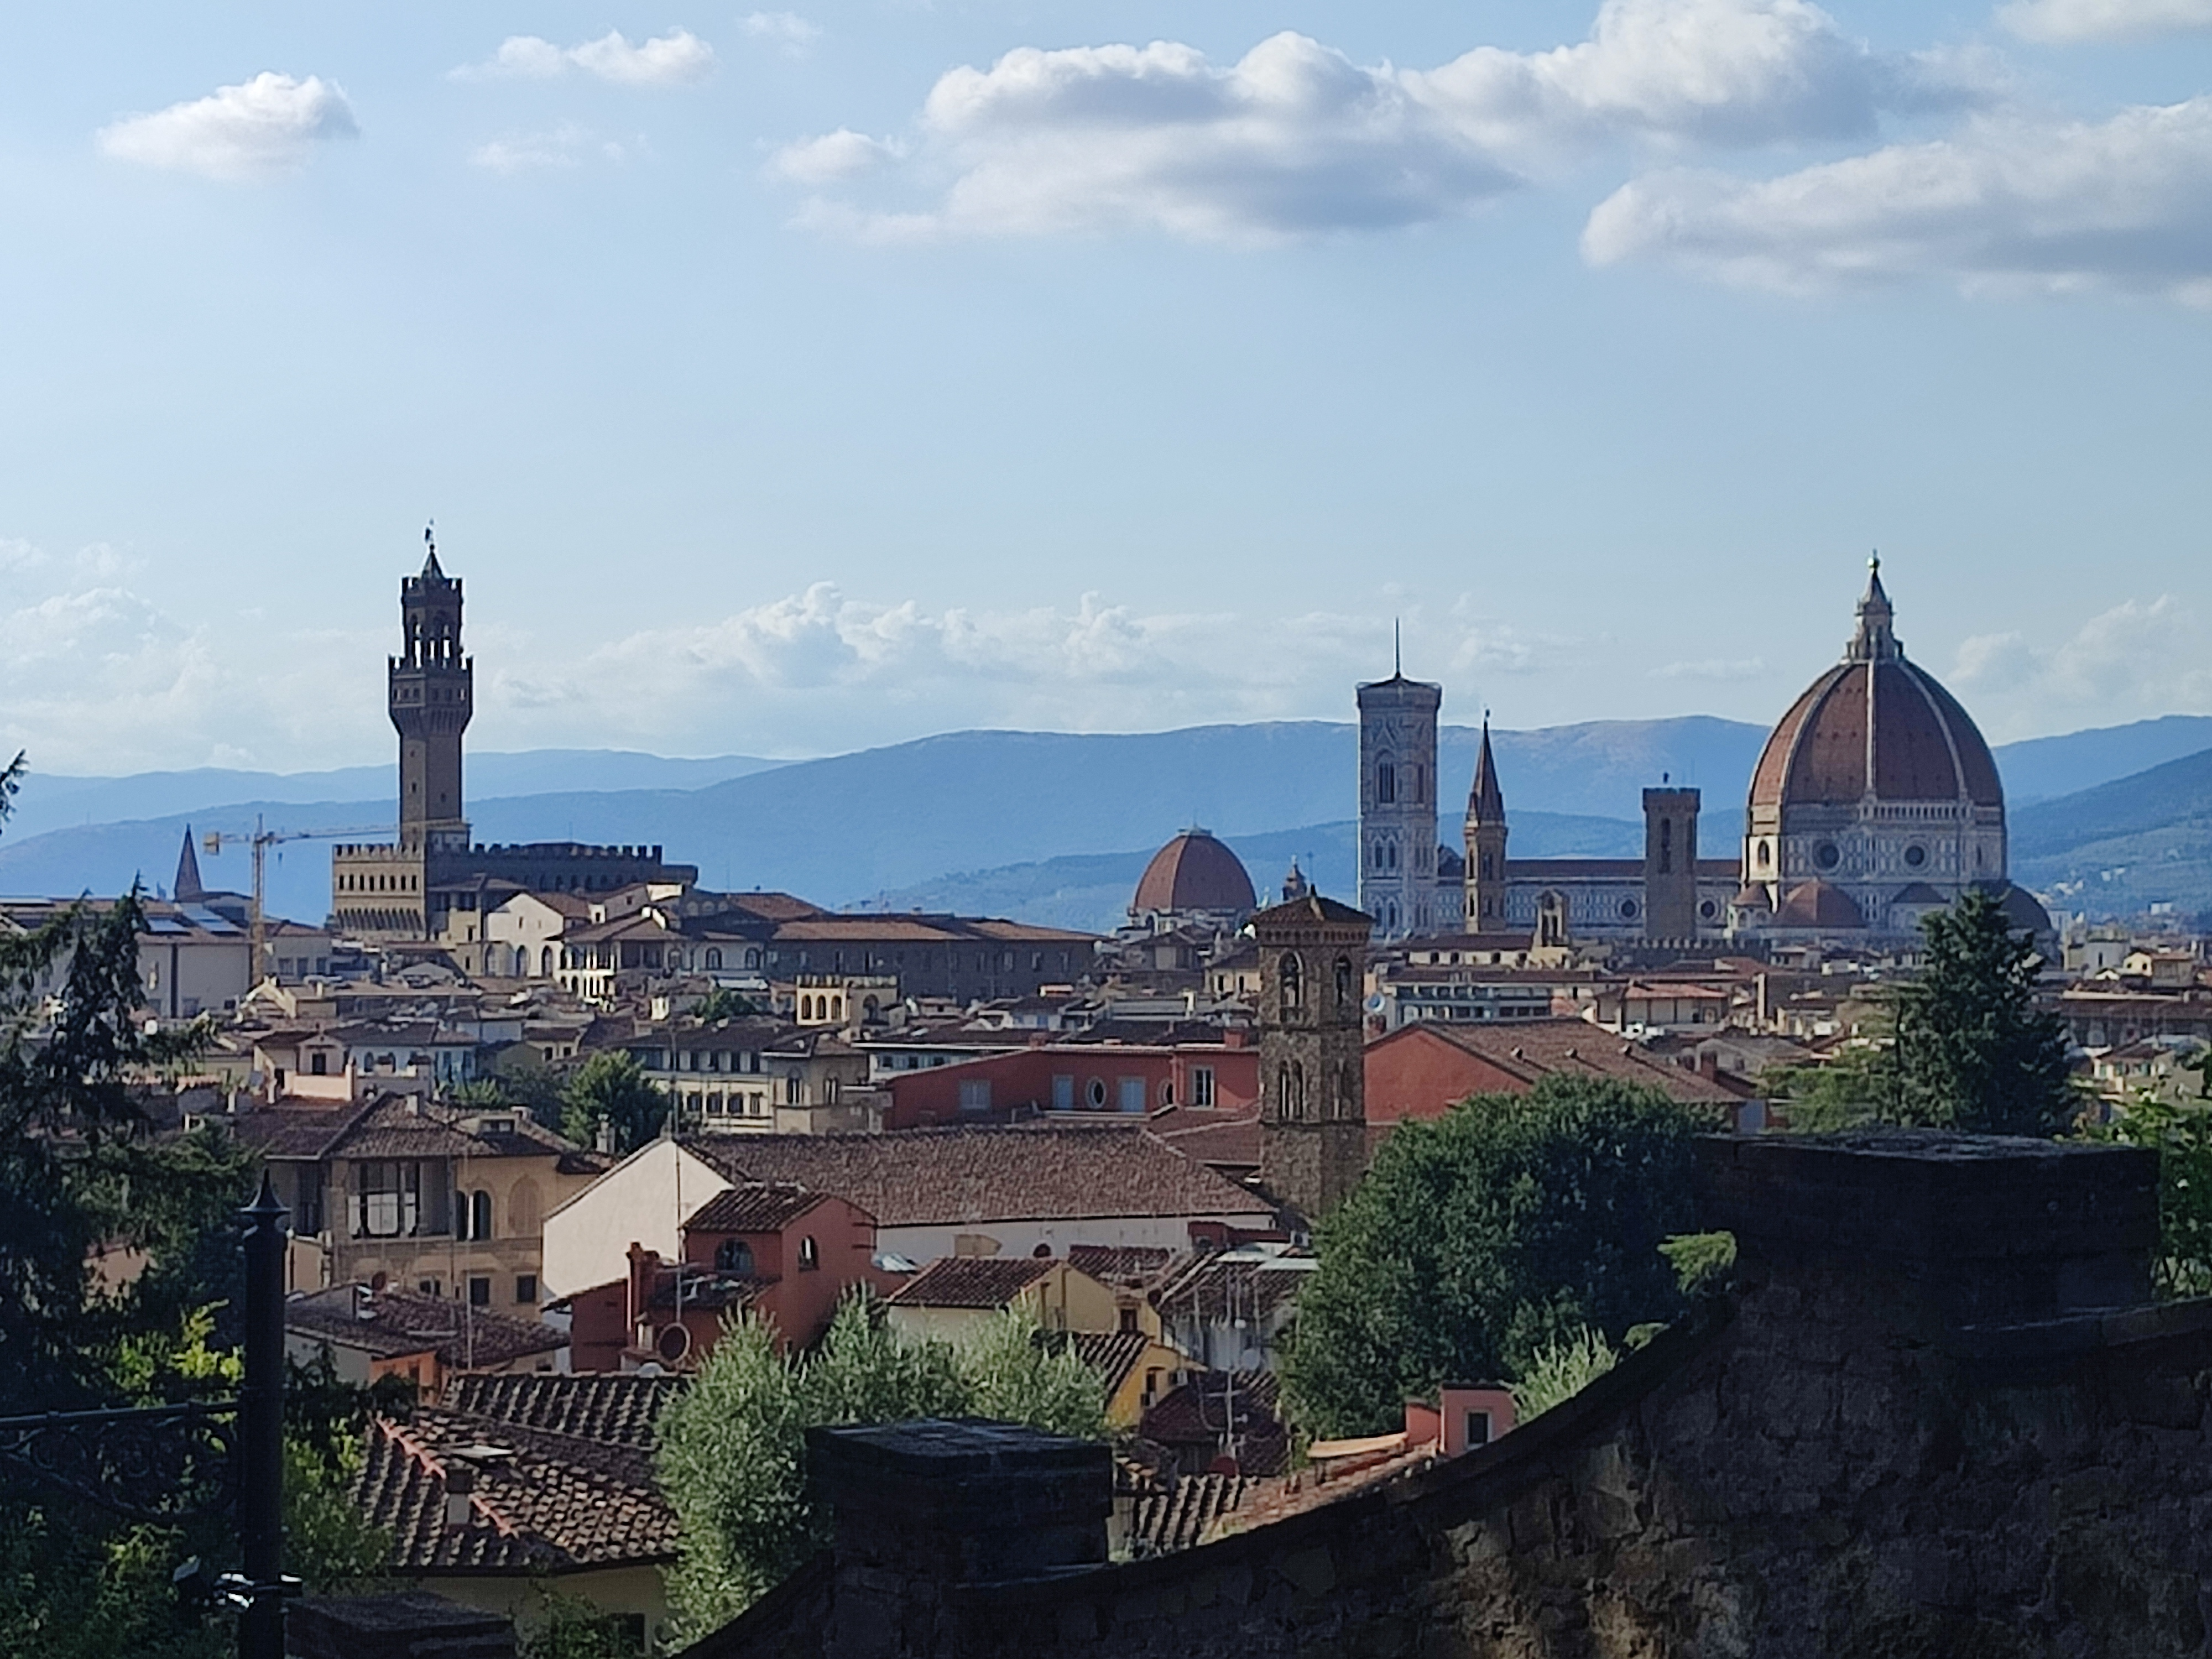
Mobilitás képekben

